Slide 1



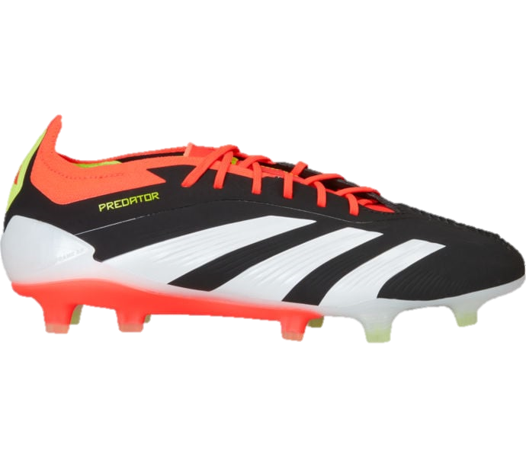
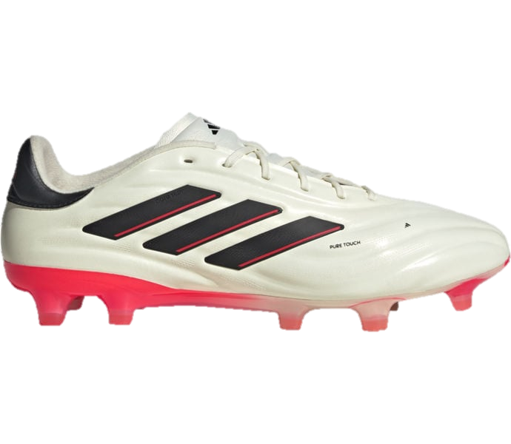
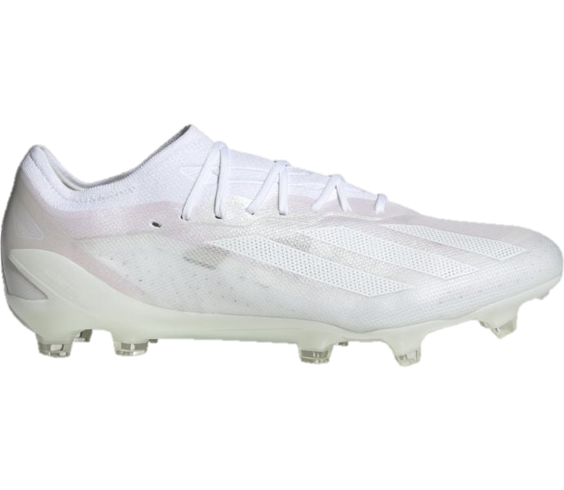
Utprovningen sker
hos Intersport torsdag
15 februari, mellan kl 10.00-18.00.
Passa även på att prova ut nya
klubbkläder för säsongen
Välkomna!
Kan man inte på torsdagen så har man
möjlighet att komma In i butiken också
8 mars – 11 mars. För då finns skorna på plats igen.
ERBJUDANDE
30%
2024 – Högsby IK
Gäller endast på skoprovningen 15 feb och på dessa nio modeller
Erbjudandet gäller även 8-11 mars
HQ8905 COPA PURE 2 ELITE FG
REK: 2599kr Teampris: 1819kr
GY7418 X CRAZYFAST .1 FG
REK: 2999kr Teampris: 2099kr
IE1802 PREDATOR ELITE FG
REK: 2999kr Teampris: 2099kr

Slide 2
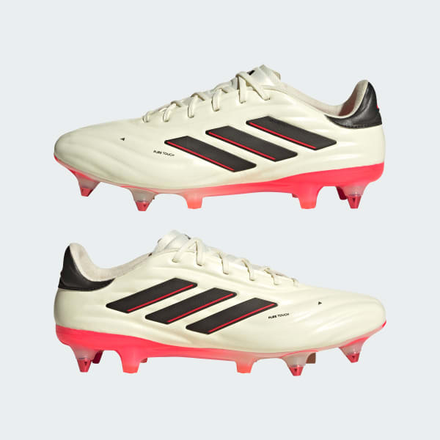
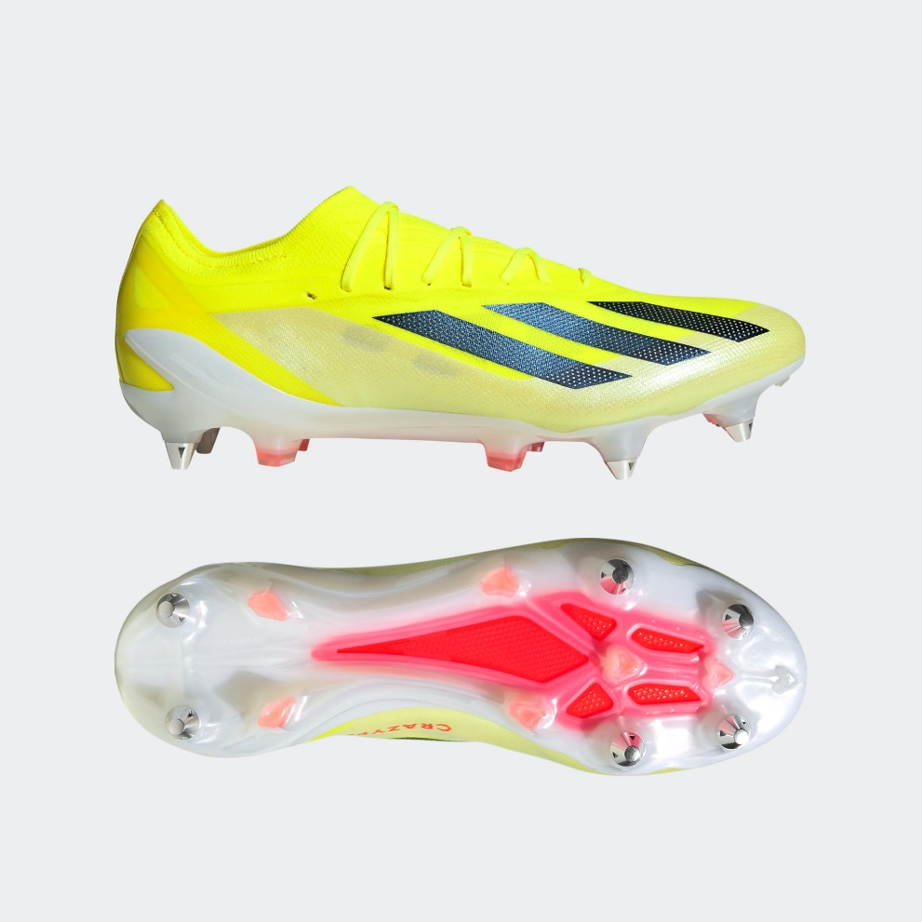
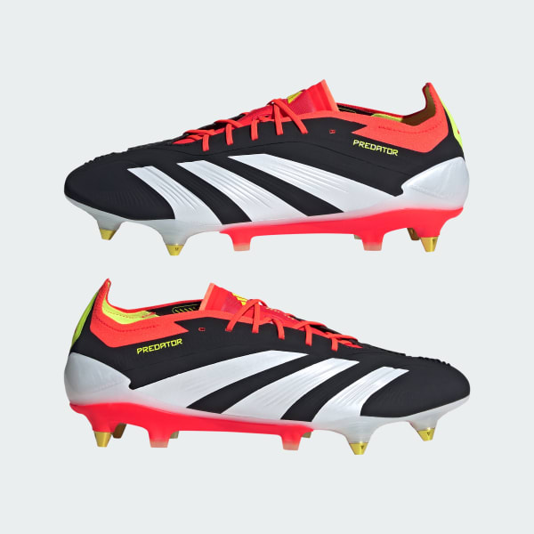
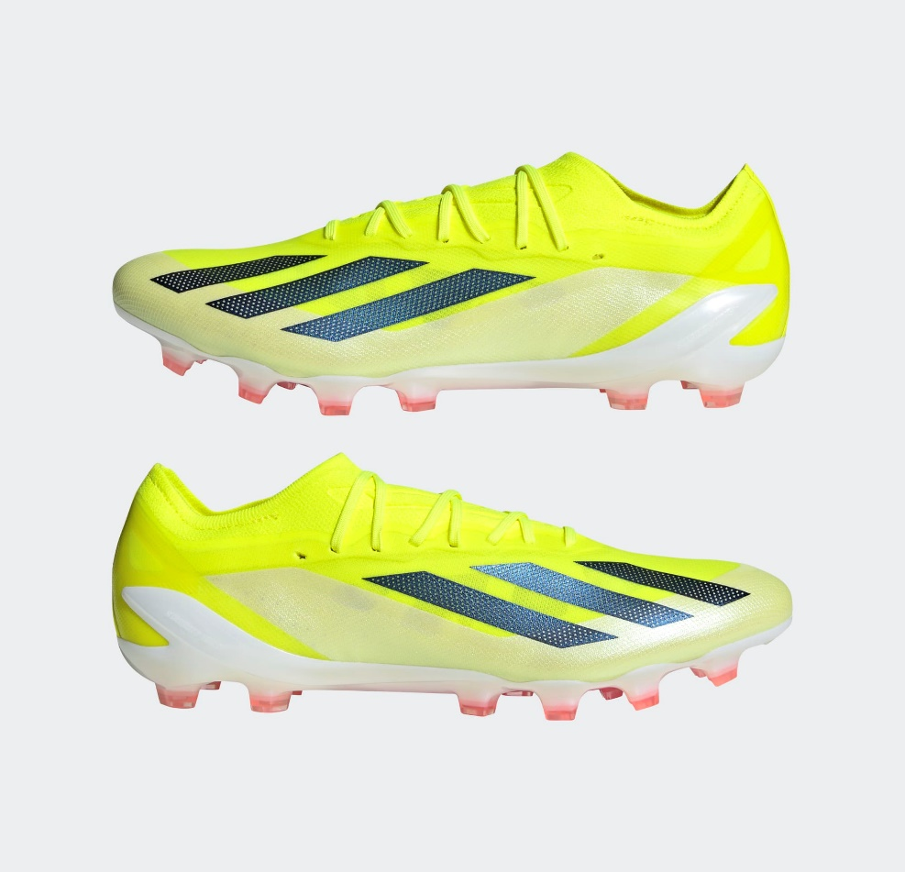
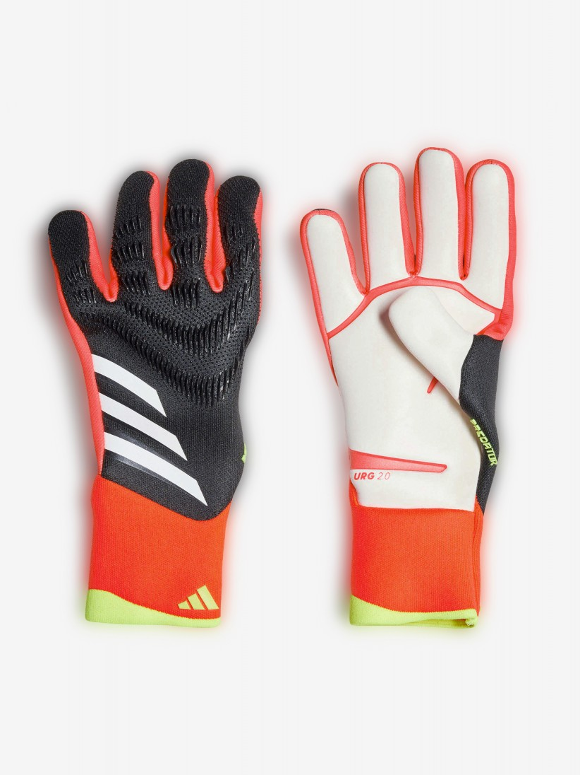
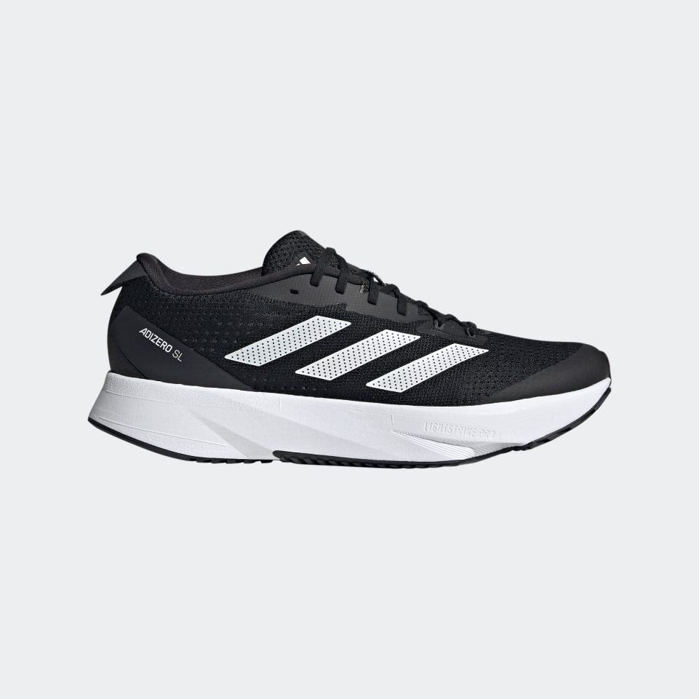
SKRUVDOBB
SKRUVDOBB
SKRUVDOBB
IE4982 COPA PURE 2 ELITE SG
REK: 2599kr Teampris: 1819kr
IF0665 X CRAZYFAST .1 SG
REK: 2999kr Teampris: 2099kr
IG7784 PREDATOR ELITE SG
REK: 2999kr Teampris: 2099kr
KONSTGRÄS
ID6027 X CRAZYFAST .1 AG
REK: 2999kr Teampris: 2099kr
IQ4034 PRED GL PRO
REK: 1499kr Teampris: 1049kr
GQ1349 ADIZERO SL
REK: 1499kr Teampris: 1049kr

